Slide 1


KHỞI ĐỘNG
TRÒ CHƠI
- Tên trờ chơi: “Ai nhanh, ai đúng”
- Tổ chức: Chia lớp thành các nhóm.
- Luật chơi: GV sẽ đưa ra 1 lợi ích của nghề hoặc trình chiếu 1 sản phẩm vật dụng hữu ích trong cuộc sống (VD: micro, quả bóng, máy tính,...). Trong vòng 60 giây, nhóm nào kể được càng nhiều nghề góp phần đem lại lợi ích cho sản phẩm này thì sẽ giành chiến thắng (VD: ca sĩ, nhạc sĩ, cầu thủ, diễn viên, lập trình game, kĩ sư,...).

Slide 2

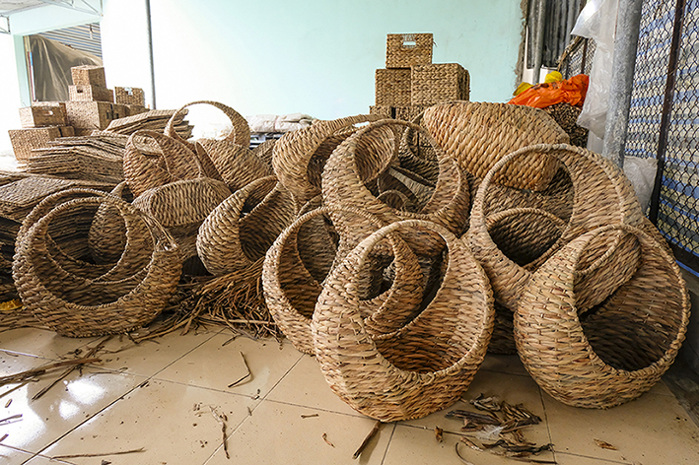
CHỦ ĐỀ 8: TÌM HIỂU CÁC NGHỀ Ở ĐỊA PHƯƠNG
1
Khám phá một số nghề hiện có và nghề đặc trưng ở địa phương
TRÒ CHƠI
- Tên trò chơi: “Thi kể nhanh”.
- Tổ chức: Chia lớp thành 2 đội.
- GV phổ biến luật chơi: Hai đội sẽ cùng viết tên các nghề hiện có ở địa phương lên bảng. Mỗi lượt, mỗi thành viên sẽ viết một nghề. Trong thời gian 5 phút, đội nào viết được nhiều và đúng tên các nghề hiện có ở địa phương hơn thì giành chiến thắng.

Slide 3
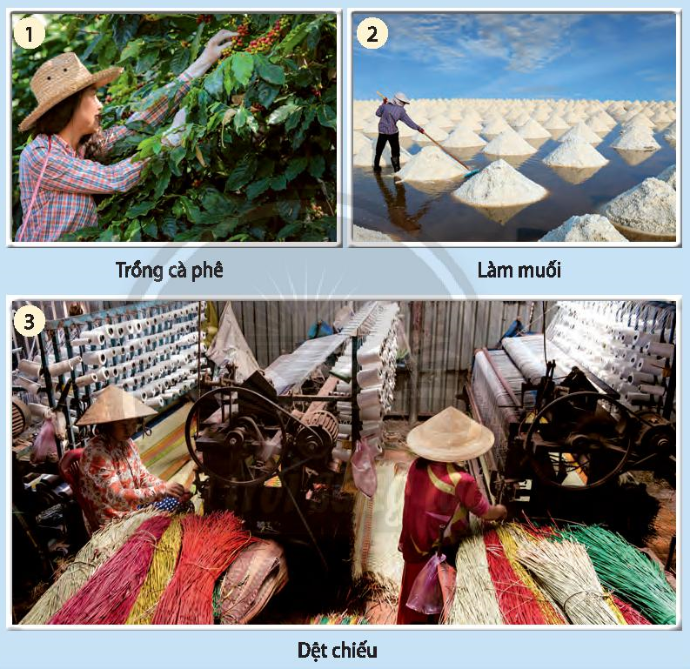
CHỦ ĐỀ 8: TÌM HIỂU CÁC NGHỀ Ở ĐỊA PHƯƠNG
1
Khám phá một số nghệ hiện có và nghề đặc trưng ở địa phương
Một nghề nếu trở thành nghề đặc trưng ở địa phương thì đều có những lí do khác nhau như điều kiện tự nhiên, con người, xã hội, kinh tế,...

Slide 4
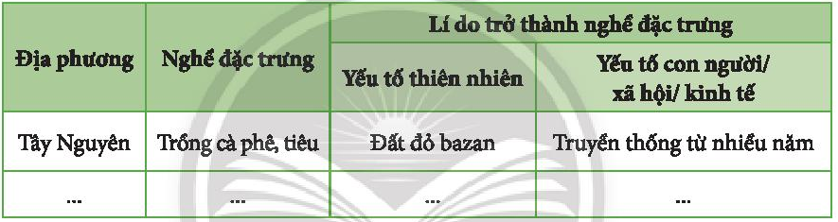
CHỦ ĐỀ 8: TÌM HIỂU CÁC NGHỀ Ở ĐỊA PHƯƠNG
1
Khám phá một số nghệ hiện có và nghề đặc trưng ở địa phương
THẢO LUẬN NHÓM
Yêu cầu: Chia lớp thành các nhóm 4-6HS, chia sẻ và thảo luận về một số nghề đặc trưng của địa phương cùng lí do nghề đó phát triển ở địa phương và ghi lại kết quả vào bảng nhóm trong thời gian 10 phút. Đại diện nhóm lên báo cáo.

Slide 5
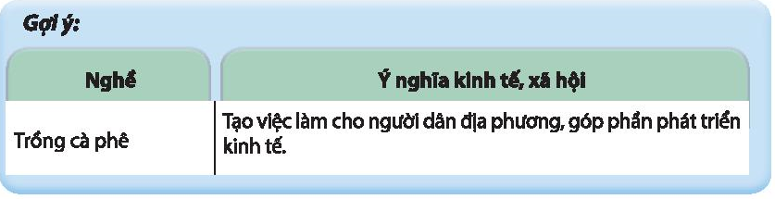
CHỦ ĐỀ 8: TÌM HIỂU CÁC NGHỀ Ở ĐỊA PHƯƠNG
1
Khám phá một số nghệ hiện có và nghề đặc trưng ở địa phương
Em hãy ý nghĩa kinh tế, xã hội của các nghề ở địa phương?

Slide 6
CHỦ ĐỀ 8: TÌM HIỂU CÁC NGHỀ Ở ĐỊA PHƯƠNG
2
Khám phá công việc đặc trưng, trang thiết bị, dụng cụ lao động cơ bản…
CHUẨN BỊ Ở NHÀ
Yêu cầu: Chia lớp thành các nhóm khoảng 5 – 6 HS, yêu cầu mỗi HS trong nhóm giới thiệu về nghề ở địa phương đã tìm hiểu ở nhà dựa theo hướng dẫn sau:
• Chọn nghề ở địa phương mà mình yêu thích hoặc quan tâm.
• Sưu tầm (có thể cắt từ báo tạp chí, vẽ hoặc in ra từ Internet) 1 hình ảnh minh hoạ cho mỗi nghề, những công việc đặc trưng của mỗi nghề (nếu có thể thi minh hoạ bằng hình ảnh), tên và hình ảnh các trang thiết bị, dụng cụ lao động cơ bản của mỗi nghề.
• Tổng hợp các thông tin của mỗi nghề trên 1 trang giấy.
• Có thể dùng các hình ảnh điện tử (fle hình ảnh) và tổng hợp thông tin bằng phần mềm soạn thảo văn bản hoặc phần mềm trình chiếu.

Slide 7
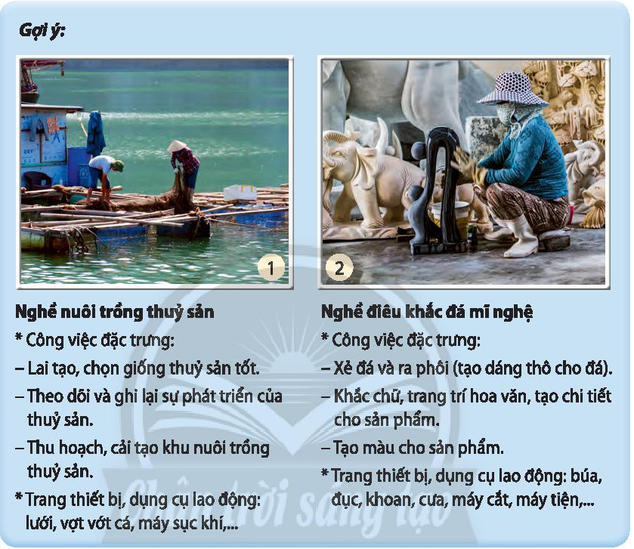
CHỦ ĐỀ 8: TÌM HIỂU CÁC NGHỀ Ở ĐỊA PHƯƠNG
2
Khám phá công việc đặc trưng, trang thiết bị, dụng cụ lao động cơ bản…

Slide 8

CHỦ ĐỀ 8: TÌM HIỂU CÁC NGHỀ Ở ĐỊA PHƯƠNG
2
Khám phá công việc đặc trưng, trang thiết bị, dụng cụ lao động cơ bản…
TRÒ CHƠI
- Tên trờ chơi: “Đuổi hình bắt chữ”.
- Tổ chức: Chia lớp thành 2 đội.
- Luật chơi: Khi GV trình chiếu tên hình ảnh minh hoạ của một nghề thì HS phải kể tên các trang thiết bị, dụng cụ lao động của nghề đỏ hoặc ngược lại (GV nêu tên dụng cụ lao động, HS đưa tên các nghề dùng dụng cụ này). GV cũng có thể để 1 HS làm quản trò, khi quản trò mô phỏng công việc đặc trưng của một nghề thì các HS khác phải nói được tên nghề Đội nào trả lời đúng và nhiều câu hơn thì giành chiến thắng.

Slide 9
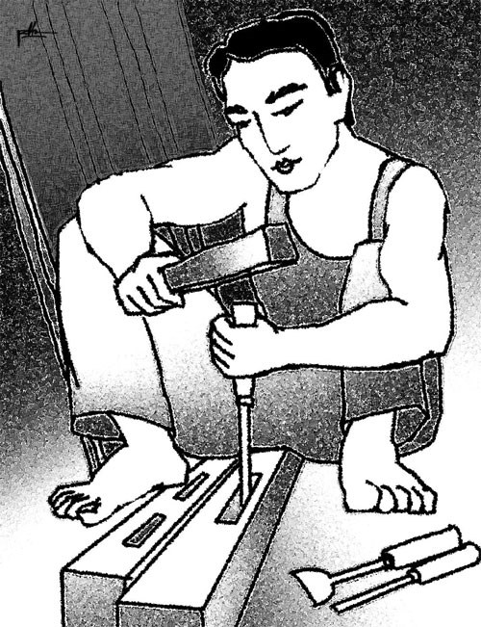


CHỦ ĐỀ 8: TÌM HIỂU CÁC NGHỀ Ở ĐỊA PHƯƠNG
2
Khám phá công việc đặc trưng, trang thiết bị, dụng cụ lao động cơ bản…
3
1
2

Slide 10

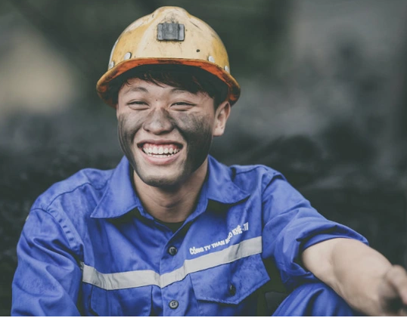
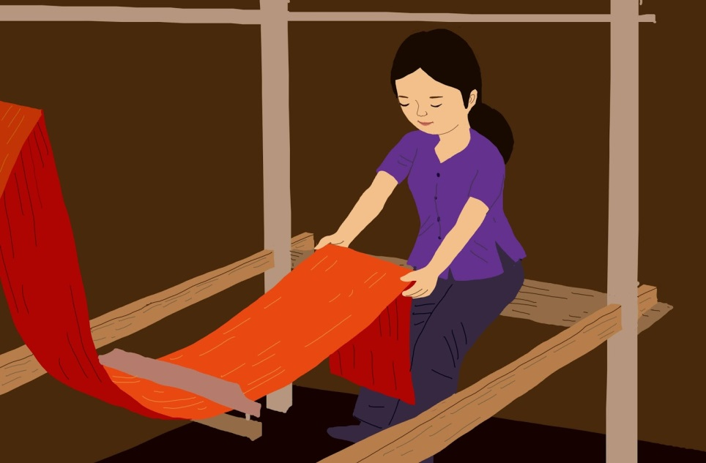
CHỦ ĐỀ 8: TÌM HIỂU CÁC NGHỀ Ở ĐỊA PHƯƠNG
2
Khám phá công việc đặc trưng, trang thiết bị, dụng cụ lao động cơ bản…
4
6
5

Slide 11

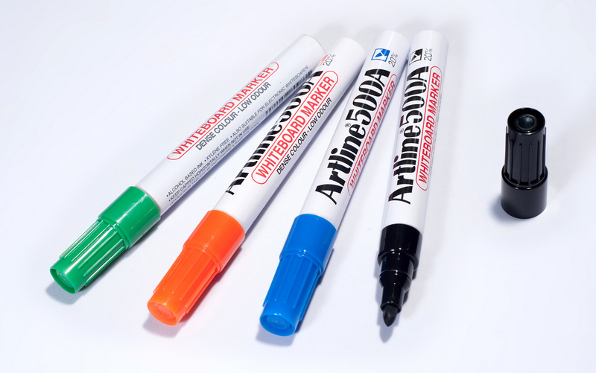
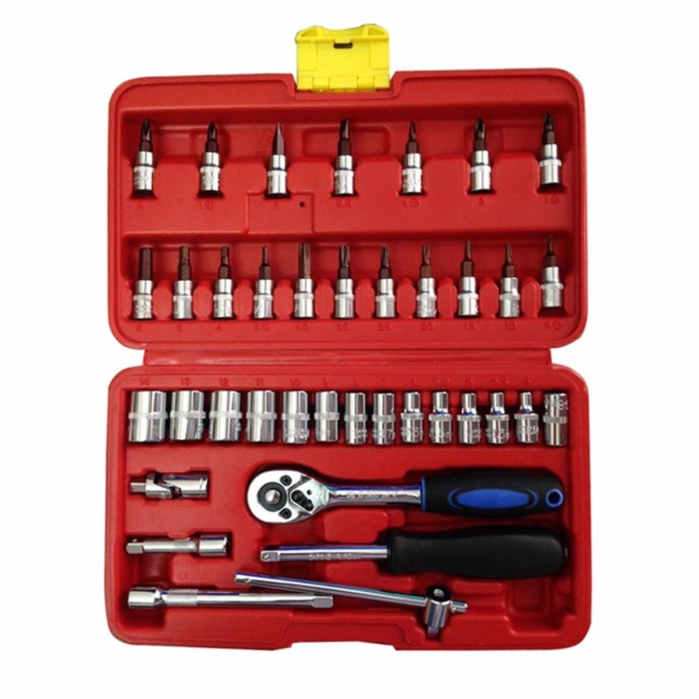

CHỦ ĐỀ 8: TÌM HIỂU CÁC NGHỀ Ở ĐỊA PHƯƠNG
2
Khám phá công việc đặc trưng, trang thiết bị, dụng cụ lao động cơ bản…
10
7
9
8

Slide 12
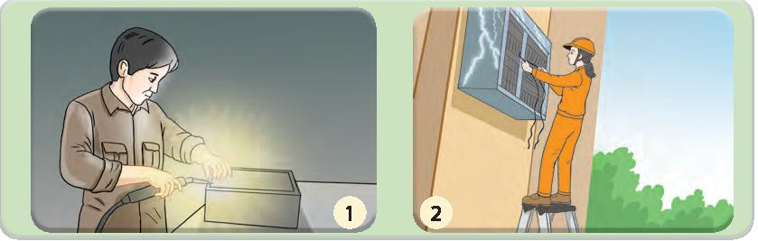
CHỦ ĐỀ 8: TÌM HIỂU CÁC NGHỀ Ở ĐỊA PHƯƠNG
3
Xác định những nguy hiểm có thể xảy ra khi làm nghề địa phương
THẢO LUẬN NHÓM
Yêu cầu: Mỗi nhóm 4-6HS, thảo luận và chỉ ra những rủi ro, nguy hiểm người lao động có thể gặp khi làm nghề trong các hình ảnh ở trang 66, 67 SGK và ghi lại kết quả vào bảng nhóm. GV lưu ý HS cần giải thích lí do.

Slide 13

CHỦ ĐỀ 8: TÌM HIỂU CÁC NGHỀ Ở ĐỊA PHƯƠNG
3
Xác định những nguy hiểm có thể xảy ra khi làm nghề địa phương

Slide 14
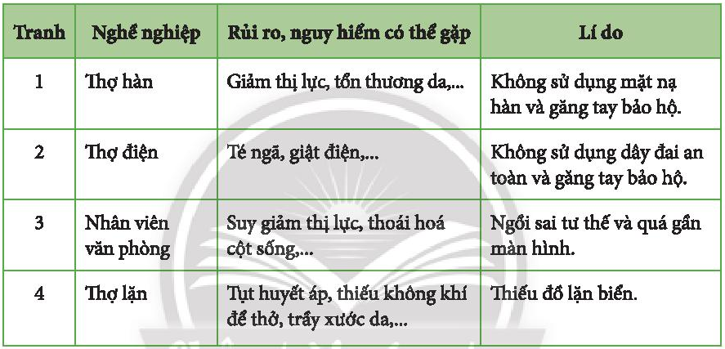
CHỦ ĐỀ 8: TÌM HIỂU CÁC NGHỀ Ở ĐỊA PHƯƠNG
3
Xác định những nguy hiểm có thể xảy ra khi làm nghề địa phương

Slide 15
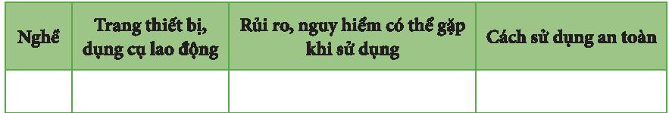
CHỦ ĐỀ 8: TÌM HIỂU CÁC NGHỀ Ở ĐỊA PHƯƠNG
3
Xác định những nguy hiểm có thể xảy ra khi làm nghề địa phương
THẢO LUẬN NHÓM
Yêu cầu: Chia lớp thành các nhóm 4-6HS, thảo luận về những rủi ro, nguy hiểm có thể gặp khi sử dụng các trang thiết bị, dụng cụ lao động của một số nghề ở địa phương và đề xuất cách sử dụng an toàn dựa theo gợi ý ở trang 67 SGK. Ghi lại kết quả vào bảng nhóm trong thời gian 10 phút theo mẫu sau:

Slide 16
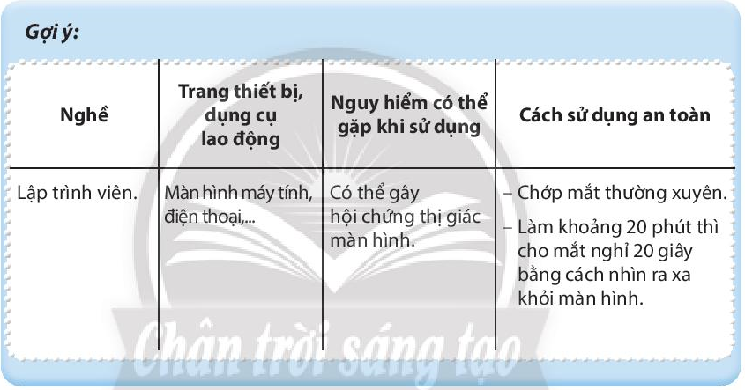
CHỦ ĐỀ 8: TÌM HIỂU CÁC NGHỀ Ở ĐỊA PHƯƠNG
3
Xác định những nguy hiểm có thể xảy ra khi làm nghề địa phương

Slide 17
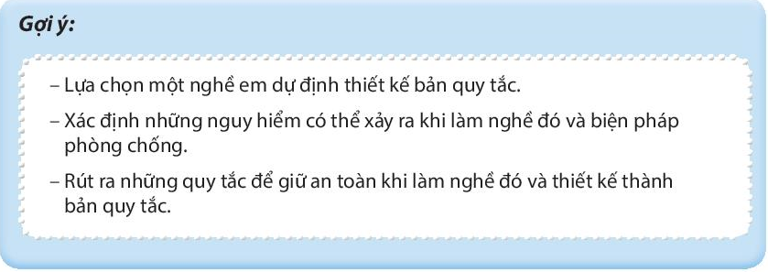
CHỦ ĐỀ 8: TÌM HIỂU CÁC NGHỀ Ở ĐỊA PHƯƠNG
4
Giữ an toàn khi làm nghề ở địa phương
THẢO LUẬN NHÓM
Yêu cầu: Cá nhân mỗi HS tìm hiểu và thiết kế trước bản quy tắc an toàn của 1 nghề đặc trưng mà HS quan tâm ở địa phương. Mỗi nhóm 4-6HS chia sẻ trong nhóm bản quy tắc đã chuẩn bị, các thành viên trong nhóm có thể đặt câu hỏi, phản biện, góp ý bổ sung. Các nhóm đúc kết lại thành 1 bộ quy tắc an toàn của một số nghề đặc trưng địa phương.

Slide 18
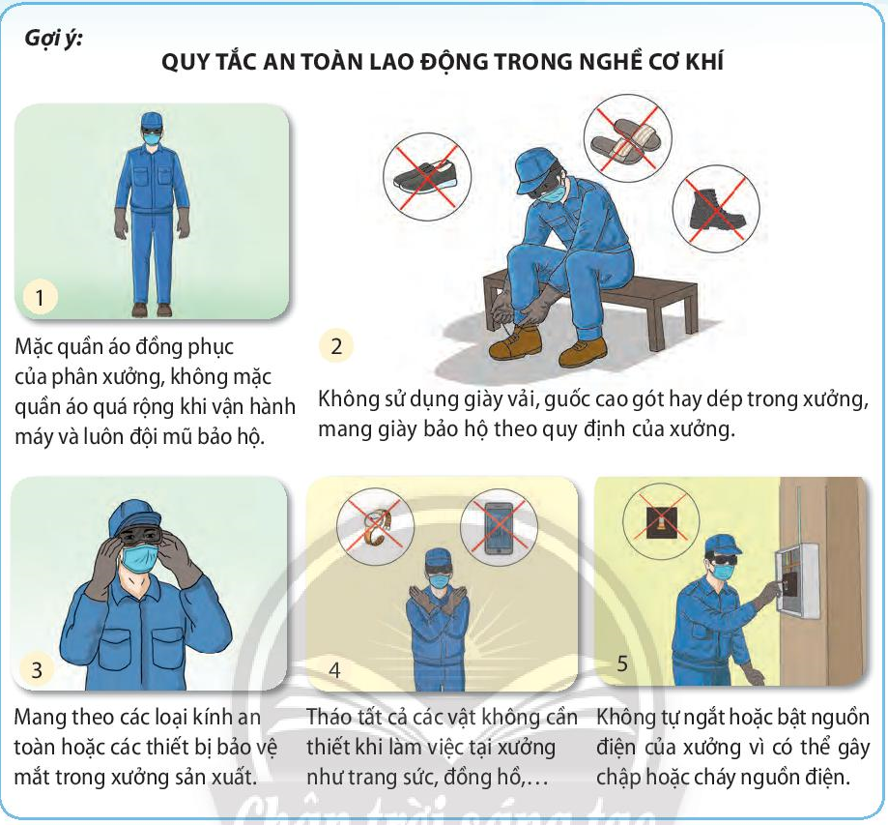
CHỦ ĐỀ 8: TÌM HIỂU CÁC NGHỀ Ở ĐỊA PHƯƠNG
4
Giữ an toàn khi làm nghề ở địa phương

Slide 19
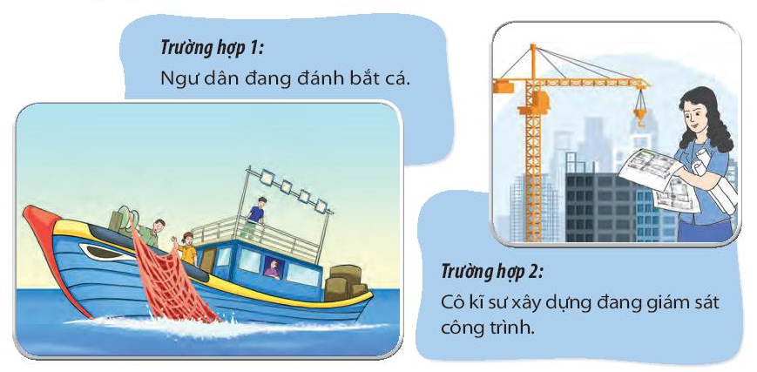
CHỦ ĐỀ 8: TÌM HIỂU CÁC NGHỀ Ở ĐỊA PHƯƠNG
4
Giữ an toàn khi làm nghề ở địa phương
THẢO LUẬN NHÓM
Yêu cầu: Mỗi nhóm 4-6HS, các nhóm thảo luận, chỉ ra những nguy hiểm, rủi ro người lao động có thể gặp và đề xuất cách giữ an toàn trong các tình huống ở ý 2, nhiệm vụ 4, trang 68 SGK.

Slide 20

CHỦ ĐỀ 8: TÌM HIỂU CÁC NGHỀ Ở ĐỊA PHƯƠNG
4
Giữ an toàn khi làm nghề ở địa phương
Tình huống nguy hiểm chủ quan: Do hành vi bất cẩn, chủ quan của người lao động. Loại tình huống này chiếm tỉ lệ tai nạn cao (khoảng 70%) trong thực tế.
Ví dụ:
- Sơ suất không chú ý.
- Không tuân thủ những điều cấm.
- Không tuân thủ các quy trình an toàn.
- Không sử dụng đầy đủ trang thiết bị bảo hộ.
- Tình trạng sức khoẻ không tốt nhưng vẫn làm.

Slide 21

CHỦ ĐỀ 8: TÌM HIỂU CÁC NGHỀ Ở ĐỊA PHƯƠNG
4
Giữ an toàn khi làm nghề ở địa phương
Tình huống nguy hiểm khách quan: Người lao động không nhìn thấy, không lường trước (loại này thường chiếm tỉ lệ tai nạn thấp) hoặc do thiết bị, môi trường làm việc không tốt (chiếm tỉ lệ cao hơn loại không lường trước được). Loại tình huống nguy hiểm khách quan chiếm tỉ lệ tai nạn khoảng 30%.
Ví dụ: Mưa gió bất ngờ làm đường trơn trượt, cây đổ; nền nhà trơn trượt, trang thiết bị cũ...

Slide 22
CHỦ ĐỀ 8: TÌM HIỂU CÁC NGHỀ Ở ĐỊA PHƯƠNG
5
Tuyên truyền về nghề ở địa phương
BÁO CÁO
CHUẨN BỊ
HOẠT ĐỘNG NHÓM
- Mỗi nhóm 4-6HS, mỗi HS chia sẻ trong nhóm về những điều đã thu thập được về một số nghề ở địa phương (có thể mỗi nhóm đã phân công trước cho mỗi thành viên tìm hiểu một vài nghề).
- Nhóm thảo luận, tổng kết và cùng thực hiện một bộ sưu tập nghề phong phú, đầy đủ hơn.
- Trưng bày, tổ chức triển lãm bộ sưu tập nghề ở địa phương đã thực hiện ở hoạt động trước, các nhóm giới thiệu bộ sưu tập nghề của nhóm mình. HS đi tham quan triển lãm và ghi lại những nhận xét, câu hỏi (nếu có) về bộ sưu tập của nhóm bạn.
- Nhận xét một cách tích cực: nhìn về sự cố gắng của bạn, tránh so sánh, tránh chỉ nhìn đến hình thức sản phẩm đẹp xấu,...

Slide 23
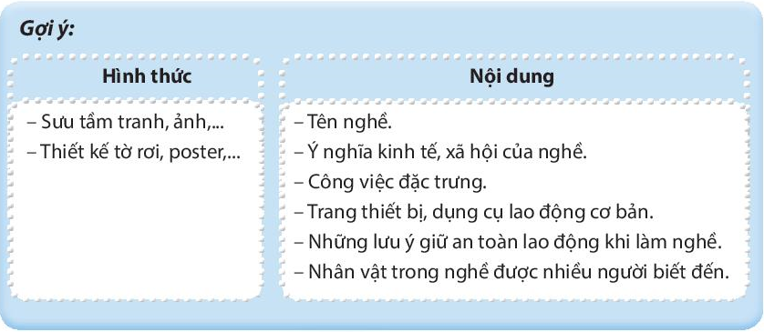
CHỦ ĐỀ 8: TÌM HIỂU CÁC NGHỀ Ở ĐỊA PHƯƠNG
5
Tuyên truyền về nghề ở địa phương

Slide 24
CHỦ ĐỀ 8: TÌM HIỂU CÁC NGHỀ Ở ĐỊA PHƯƠNG
5
Tuyên truyền về nghề ở địa phương
TUYÊN TRUYỀN
Yêu cầu: Chia lớp thành 4 đội, tổ chức cuộc thi “Hướng dẫn viên tài ba”.
Cụ thể, mỗi nhóm sẽ sử dụng bộ sưu tập nghề đã làm để thuyết trình về nghề ở địa phương, làm thế nào để có thể tuyên truyền nghề ở địa phương mình đến nhiều nơi.

Slide 25
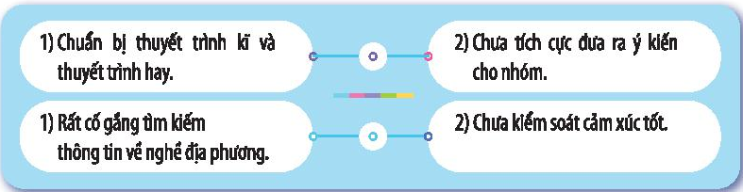
CHỦ ĐỀ 8: TÌM HIỂU CÁC NGHỀ Ở ĐỊA PHƯƠNG
6
Cho bạn, cho tôi
MONG MUỐN
ĐÁNH GIÁ
Chia lớp thành các nhóm từ 5 – 6 HS, yêu cầu mỗi HS chọn 2 từ khoá phù hợp để mô tả về một bạn trong nhóm trong quá trình thực hiện chủ đề này. Trong 2 từ khoá này cần có ít nhất 1 từ khoá tích cực, nếu từ khoá còn lại là tiêu cực thì dùng cấu trúc “chưa”.
Tiếp tục làm việc nhóm, chia sẻ 1 điều mình yêu thích ở bạn, 1 phẩm chất mà bạn có và 1 điều mình mong đợi ở bạn liên quan đến chủ đề này. Lưu ý: Cần chú ý đến những phẩm chất đặc trưng trong chủ đề này (tính kỉ luật, tinh thần trách nhiệm,...) khi nhận xét bạn.
Ví dụ:
• Bạn rất hăng say tìm hiểu và trình bày về ngành liên quan đến sức khoẻ, y tế.
• Bạn có tinh thần trách nhiệm cao khi cố gắng hoàn thành nhiệm vụ đã nhận.

Slide 26
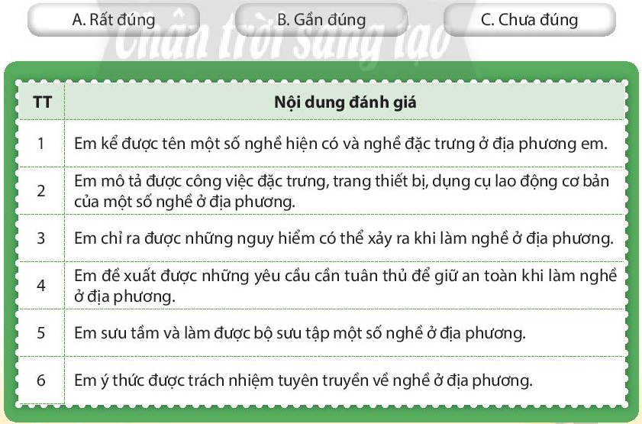
CHỦ ĐỀ 8: TÌM HIỂU CÁC NGHỀ Ở ĐỊA PHƯƠNG
7
Khảo sát cuối chủ đề
Em hãy chia sẻ về thuận lợi và khó khăn khi trải nghiệm với chủ đề này?
• Rất đúng: 3 điểm;
• Gần đúng: 2 điểm;
• Chưa đúng: 1 điểm.

Slide 27
CHỦ ĐỀ 8: TÌM HIỂU CÁC NGHỀ Ở ĐỊA PHƯƠNG
8
Rèn luyện tiếp theo và chuẩn bị chủ đề mới
Em hãy chia sẻ những kĩ năng cần tiếp tục rèn luyện, cách rèn luyện và cách tự đánh giá sự tiến bộ của bản thân trong rèn luyện.
Các em đọc các nhiệm vụ cần thực hiện ở CHỦ ĐỀ 9: TÌM HIỂU PHẨM CHẤT VÀ NĂNG LỰC CẦN CÓ Ở NGƯỜI LAO ĐỘNG. Hoàn thành các yêu cầu bài tập ở nhà trong SBT.

Slide 28

CHÀO TẠM BIỆT CÁC EM VÀ HẸN GẶP LẠI!
GOODBYE SEE YOU AGAIN!

